Slide 1
寻访丝绸之路

Slide 3
丝绸之路简介
丝绸之路是起始于古代中国的政治、经济、文化中心古都长安（今天的西安）连接亚洲、非洲和欧洲的古代路上商业贸易路线。它跨越陇山山脉，穿过河西走廊，通过玉门关和阳关，抵达新疆，沿绿洲和帕米尔高原通过中亚、西亚和北非，最终抵达非洲和欧洲。它也是一条东方与西方之间经济、政治、文化进行交流的主要道路。它的最初作用是运输中国古代出产的丝绸。因此，当德国地理学家最早在19世纪70年代将之命名为“丝绸之路”后，即被广泛接受。

Slide 4
丝绸之路形成
早在远古时期，虽然人类面对着难以想象的天然艰险的挑战，但是欧亚大陆东西之间并非像许多人想象中那样地隔绝。在尼罗河流域、两河流域、印度河流域和黄河流域之北的草原上，存在着一条由许多不连贯的小规模贸易路线大体衔接而成的草原之路。这一点已经被沿路诸多的考古发现所证实。这条路就是最早的丝绸之路的雏形。

Slide 5
公元前119年，汉武帝派张骞第二次出使西域。于是张骞率领使团，带着上万头牛羊和大量丝绸，访问西域的许多国家。西域各国也派使节回访长安。汉朝和西域的交往从此日趋频繁。 丝绸之路由此产生。

Slide 6
班超经营西域
公元73年，东汉时的班超又重新打通隔绝58年西域，东汉派班超出使西域，他帮助西域各国摆脱了匈奴的控制，被东汉任命为西域都护，他在西域经营30年，加强了西域与内地的联系。班超曾派甘英出使大秦，甘英到达波斯湾。班超首次将丝路从西亚一带打通延伸到欧洲、到了罗马，罗马也顺着丝路首次来到东汉京师洛阳，这是目前丝绸之路的完整路线。166年，大秦使臣来到洛阳，这是欧洲国家同中国的首次直接交往。

Slide 7
丝绸之路路线
东段：由长安到玉门关、阳关，东段各线路的选择，多考虑翻越六盘山以及渡黄河的安全性与便捷性。（汉代开辟）
中段：从玉门关、阳关以西至葱岭。
西段：从葱岭往西经过中亚、西亚直到欧洲。

Slide 8
现在的丝绸之路
丝绸之路是沟通古代中西方政治、经济、文化和思想的一条大动脉，也是原始的国际旅游“源生带”。丝绸之路全长7000多公里，在我国境内经过陕西、宁 夏、甘肃、青海和新疆5个省区。中国段丝绸之路长达4000公里，沿途有兵马俑、法门寺、敦煌莫高窟等历史文化古迹以及青海湖、罗布泊雅丹地貌、天池等壮 丽多样的自然景观，吸引着大批来自全世界的游客。

Slide 9
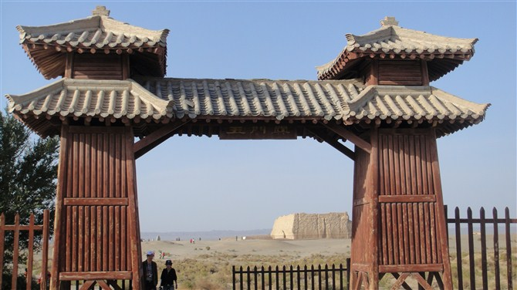
相关链接

Slide 10
玉门关遗址
玉门关又称小方盘城，建于公元前111年左右。为丝绸之路通往西域北道的咽喉要隘，位于敦煌城西北90公里处戈壁滩中。关城为正方形，黄土垒就高10米、上宽3米、下宽5米的城墙保存完好，东西长24米，南北宽26.4米，面积633平方米，西北各开一门。
1907年，冒险家兼考古者、偷运者斯坦因在关城北面不远处废墟中挖掘到了许多汉简，从简的内容判定出小方盘城为玉门关所在地。根据史书记载玉门关的位置也应当就在附近，但小方盘城只有600余平米作为汉朝最西面的海关实在是太小了。所以目前玉门关的具体位置尚不能肯定，目前保存完好的小方盘城遗址暂定为玉门关，为全国重点文物保护单位。

Slide 11
楼兰遗址

Slide 12
楼兰，西域古国名，楼兰名称最早见于《史记》，曾经为丝绸之路必经之地，现只剩遗迹，地处新疆巴音郭楞蒙古自治州若羌县北境，罗布泊的西北角、孔雀河道南岸的7公里处。

Slide 13
公元4世纪之后，楼兰国突然销声匿迹。
有说楼兰的死亡，是由于人类违背自然规律导致的，楼兰人盲目滥砍乱伐致使水土流失，风沙侵袭，河流改道，气候反常，瘟疫流行，水分减少，盐碱日积，最后造成王国的必然消亡。

Slide 14
无论怎么说，有一点是肯定的，给楼兰人最后一击的，是瘟疫。这是一种可怕的急性传染病，传说中的说法叫“热窝子病”，一病一村子，一死一家子。在巨大的灾难面前，楼兰人选择了逃亡——就跟先前的迁徙一样，都是被迫的。楼兰国瓦解了，人们盲目的逆塔里木河而上，哪里有树有水，就往哪里去，哪里能活命，就往哪里去，能活几个就是几个。楼兰人欲哭无泪。他们上路的时间，正赶上前所未有的大风沙，是一派埋天葬地的大阵势，天昏地暗，飞沙走石，声如厉鬼，一座城池在混浊模糊中轰然而散……

Slide 15
至此，辉煌的楼兰古城也就永远地从历史上无声地消逝了。虽然逃亡的楼兰人一代接一代地做着复活楼兰的梦，但是，梦只能是梦。而且，梦到最后，连做梦的人都等不及，消失了，楼兰，依然是风沙的领地，死亡的王国。

Slide 16
谢谢大家！

